Slide 1
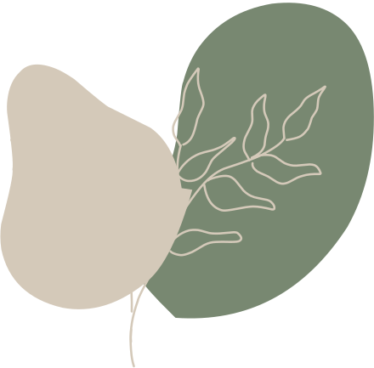

Projek Desain Web
Ayam Geprek
Mey

Slide 2
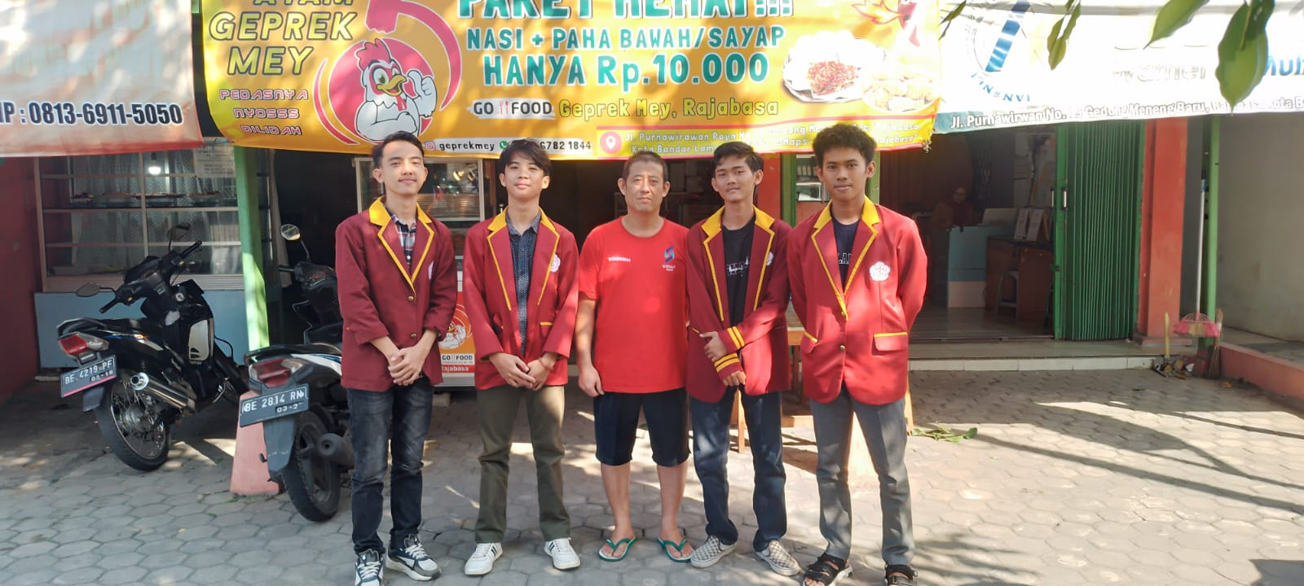
Dokumentasi

Slide 3
Ayam Geprek mey
"Ayam Geprek Mey Rajabasa adalah salah satu tempat makan yang menyediakan menu ayam geprek yang krispi dan lezat. Ayam Geprek Mey berlokasi di Jl. Purnawirawan Raya No.19, Gedong Meneng, Kec. Rajabasa, Kota Bandar Lampung, Ayam geprek mey selain lezat dia juga menawarkan harga yang ramah di kantong dengan cita rasa yang tidak kalah nikmat.”

Slide 4
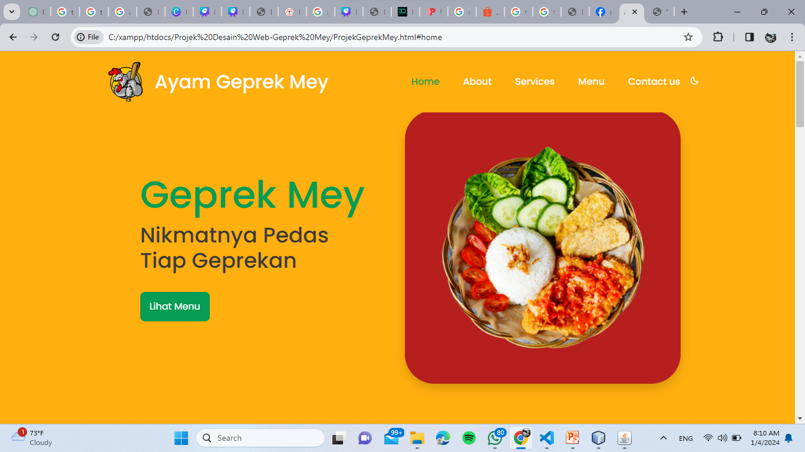
UI/UX

Slide 5
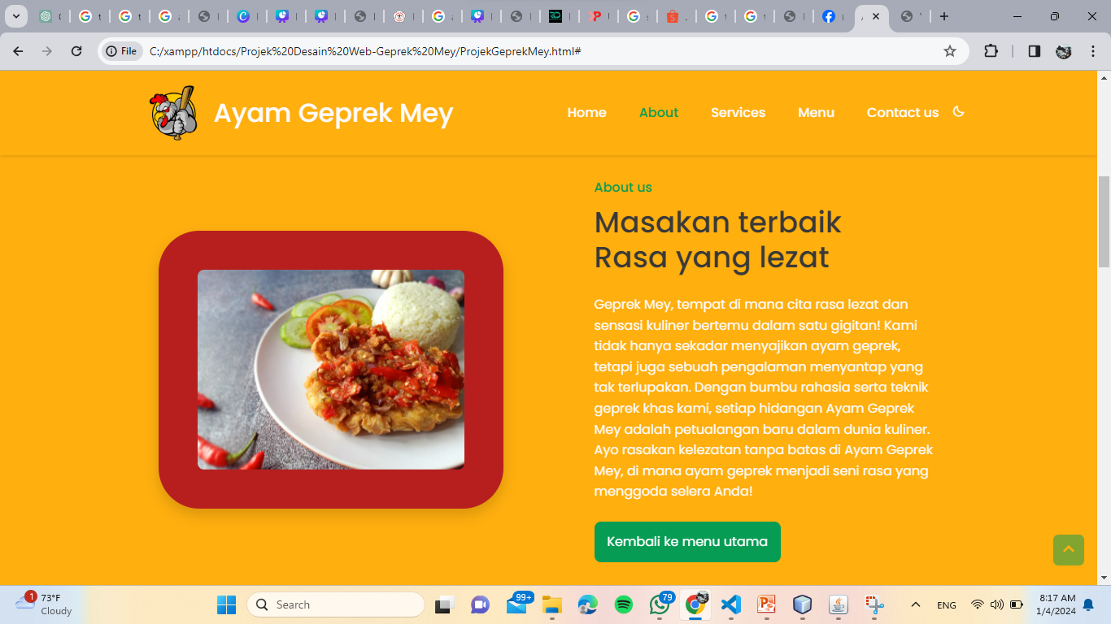
UI/UX

Slide 6
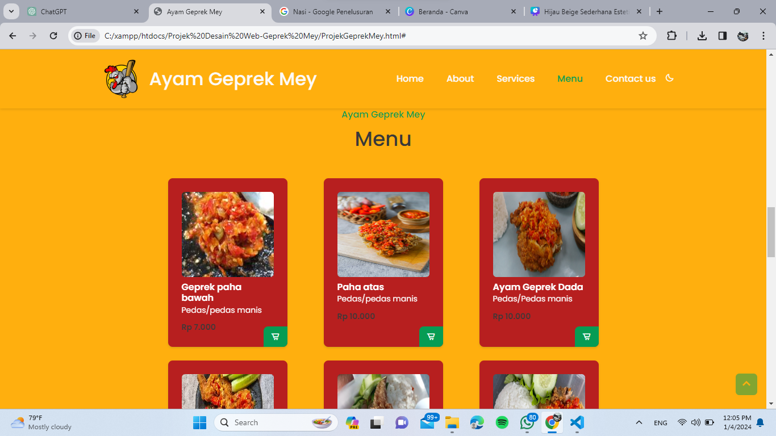
UI/UX

Slide 7
Sekian & Terimakasih!

